Slide 1
西南交通大学应用力学与工程系材料力学教研室
附录Ι 截面的几何性质
主要内容
§ Ι-1 截面的静矩和形心位置
§ I-2 极惯性矩 · 惯性矩 · 惯性积
§Ι-3 惯性矩和惯性积的平行移轴公式
• 组合截面的惯性矩和惯性积
§Ι-4 惯性矩和惯性积的转轴公式
• 截面的主惯性轴和主惯性矩

Slide 2

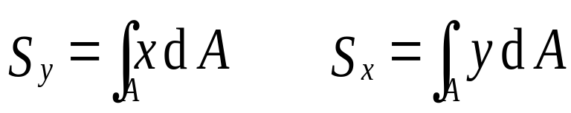

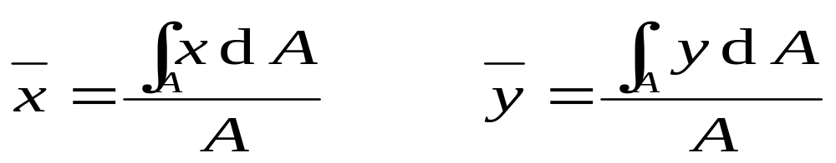
§ Ι-1 截面的静矩和形心位置
设任意形状截面如图所示。
y
d
A
C
1. 静矩（或一次矩）
y
O
x
x
(常用单位： m³ 或mm³ 。值：可为正、负或 0 。）
2.形心坐标公式（可由均质等厚薄板的重心坐标而得）

Slide 3
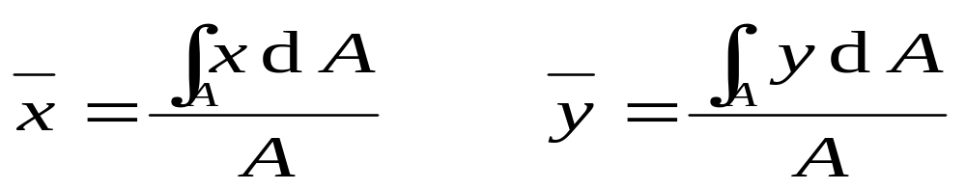
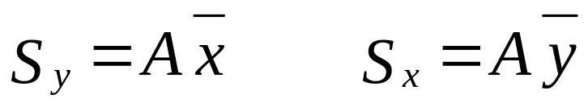
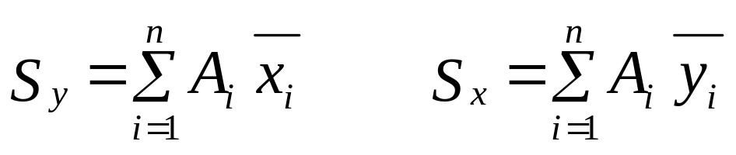
3. 静矩与形心坐标的关系
结论：截面对形心轴的静矩恒为0，反之，亦然。
4. 组合截面的静矩
由静矩的定义知：整个截面对某轴的静矩应等于它的各组成部分对同一轴的静矩的代数和:

Slide 4
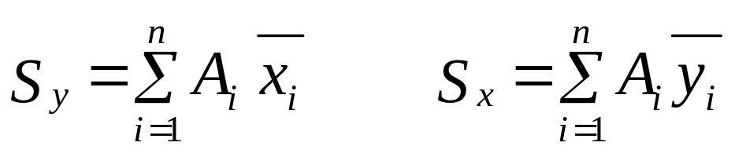

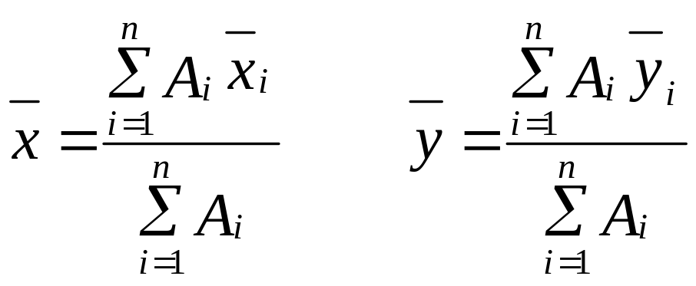
5. 组合截面的形心坐标公式
将
代入
解得组合截面的形心坐标公式为：
（注：被“减去”部分图形的面积应代入负值）

Slide 5
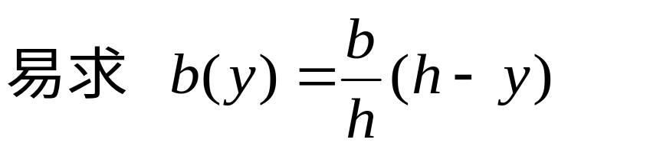
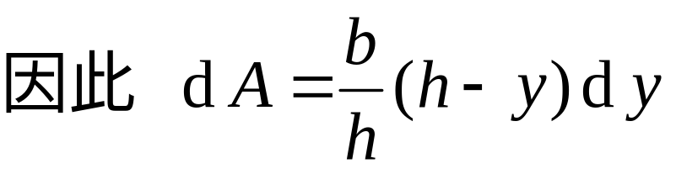
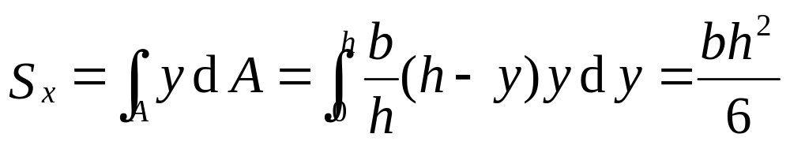
例 试计算图示三角形截面对于与其底边重合的x轴的静矩。
y
y
d
h
b
(
y
)
y
O
b
x
解：
取平行于x轴的狭长条，
所以对x轴的静矩为

Slide 6
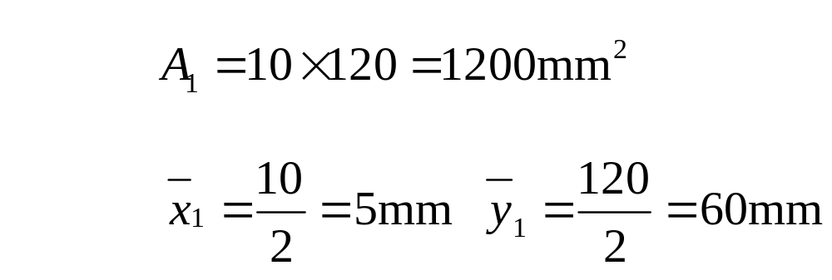
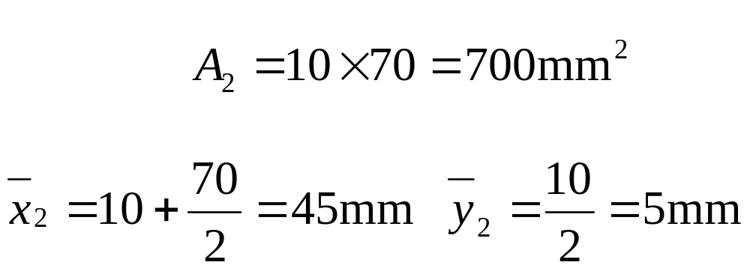
例：试计算图示截面形心C的位置。
解：将截面分为1、2两个矩形。
y
10
建立坐标系如图示。
Ⅰ
各矩形的面积和形心坐标如下：
x
Ⅰ
矩形I
120
C
(
y
,
x
)
y₁
Ⅱ
10
O
x
x
Ⅱ
y
Ⅱ
矩形II
80

Slide 7

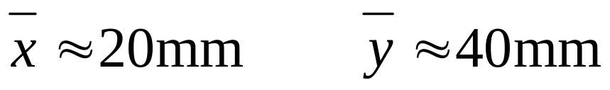

代入组合截面的形心坐标公式
解得：
00

Slide 8
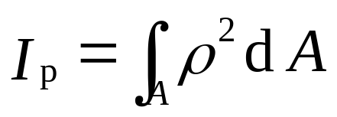
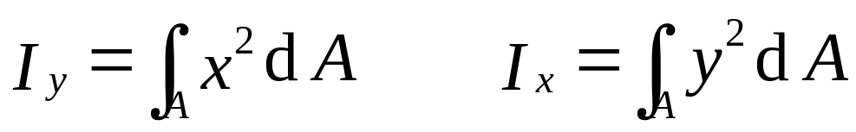
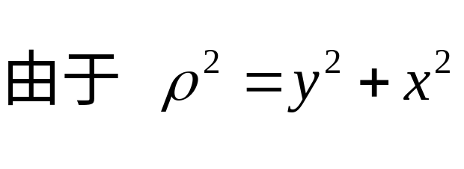
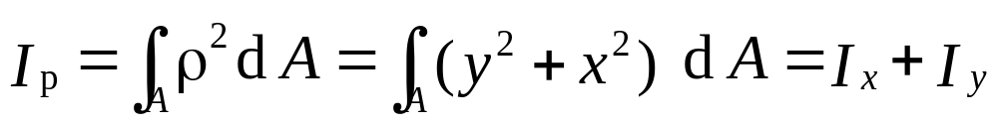
§ I－2 极惯性矩 · 惯性矩 · 惯性积
设任意形状截面如图所示。
y
1.极惯性矩（或截面二次极矩）
d
A
2.惯性矩（或截面二次轴矩）
y
ρ
（为正值，单位m⁴ 或 mm⁴⁾
O
x
x
所以
（即截面对一点的极惯性矩，等于截面对以该点为原点的任意两正交坐标轴的惯性矩之和。）

Slide 9
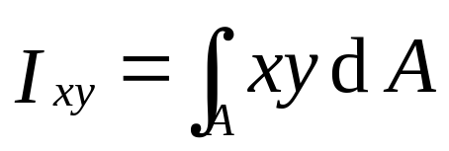
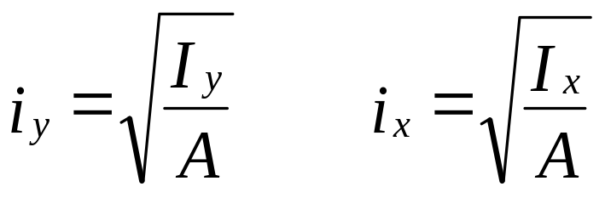
3. 惯性积
y
d
A
（其值可为正、负或0，单位:m⁴ 或 mm⁴)
y
ρ
结论：
O
x
x
截面对于包含对称轴在内的一对正交轴的惯性积为0。
4. 惯性半径
（单位m 或 mm）

Slide 10
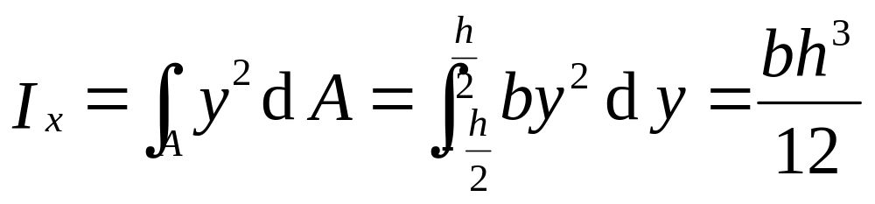
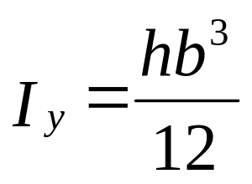
例 试计算图a所示矩形截面对于其对称轴（即形心轴）x和y的惯性矩。
解：
取平行于x轴的狭长条，
y
y
d
则 dA=b dy
y
h
x
C
同理
b
(a)

Slide 11

y
若截面是高度为h的平行四边形（图b），则其对形心轴x 的惯性矩同样为
h
C
x
b
(b)

Slide 12
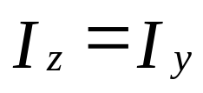
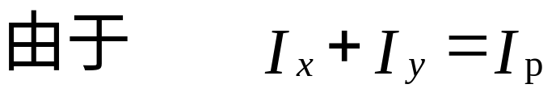
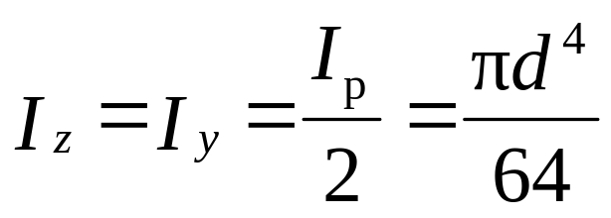
例：试计算图示圆截面对于其形心轴（即直径轴）的惯性矩。
y
解：
由于圆截面有极对称性，
ρ
y
x
所以
x
d
所以
00

Slide 13
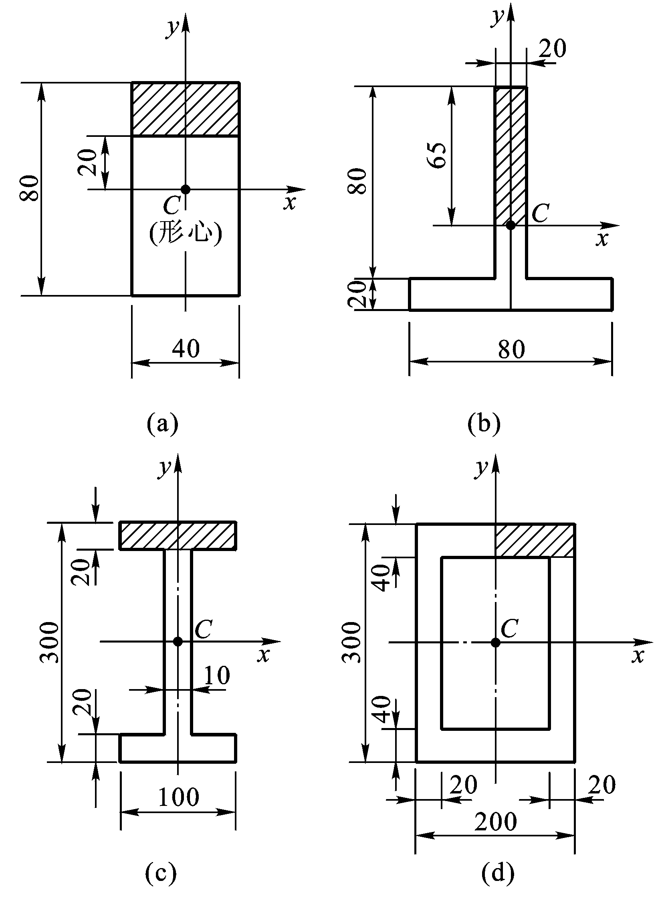
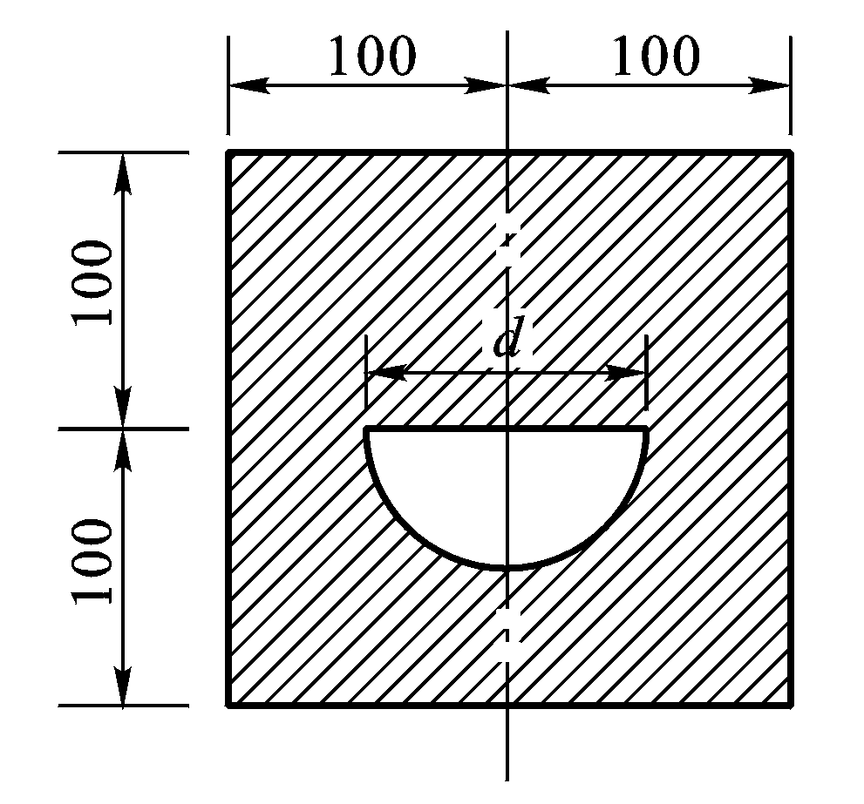
习题：求下列图形的行心及静矩
P1

Slide 15
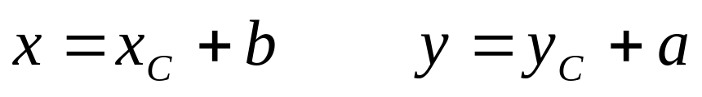
§Ι-3 惯性矩和惯性积的平行移轴公式
•组合截面的惯性矩和惯性积
1.惯性矩和惯性积的平行移轴公式
y_{c}
y
设有面积为A的任意形状的截面。
x
x_{c}
dA
C为其形心，Cx_{c}y_{c}为形心坐标系。与该形心坐标轴分别平行的任意坐标系为Oxy ,形心C在Oxy坐标系下的坐标为(a , b)
y_{c}
C
x_{c}
a
y
任意微面元dA在两坐标系下的坐标关系为：
O
x
b

Slide 16
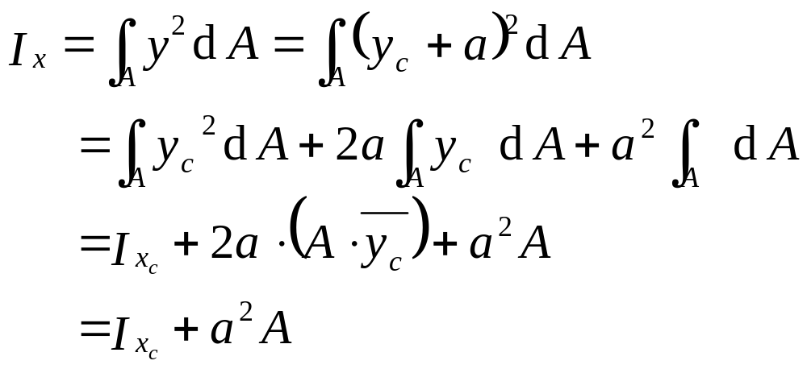
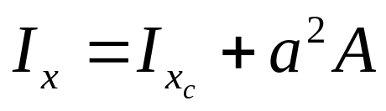
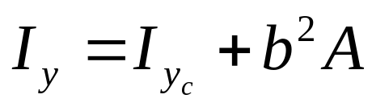
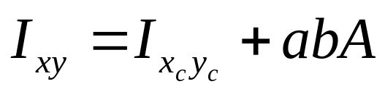
同理，有：
（此为平行移轴公式 ）
注意：
式中的a、b代表坐标值，有时可能取负值。
等号右边各首项为相对于形心轴的量。

Slide 17
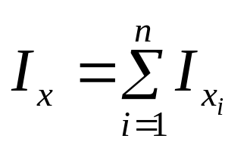

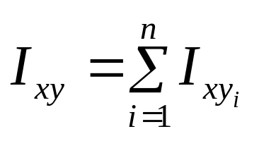
2.组合截面的惯性矩和惯性积
根据惯性矩和惯性积的定义易得组合截面对于某轴的惯性矩（或惯性积）等于其各组成部分对于同一轴的惯性矩（或惯性积）之和：

Slide 18
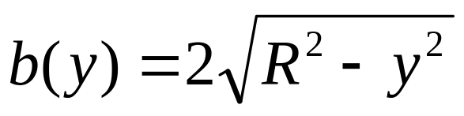
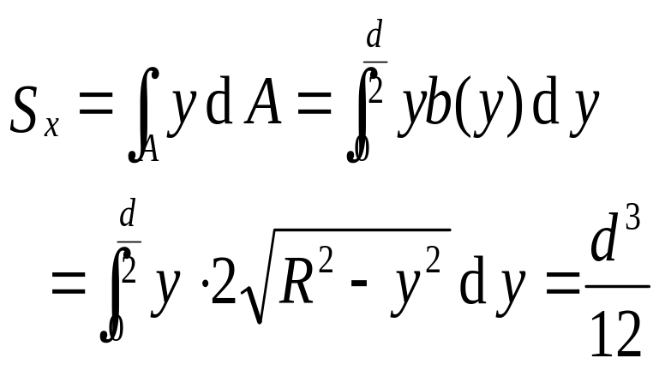
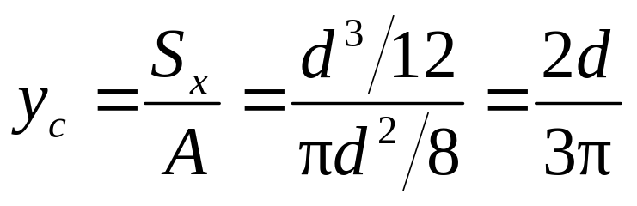
例：求图示直径为d的半圆对其自身形心轴x_{c}的惯性矩。
解：
（1）求形心坐标
y
b(y)
C
x_{c}
y_{c}
x
d

Slide 19
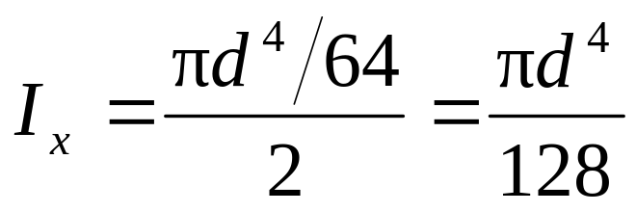
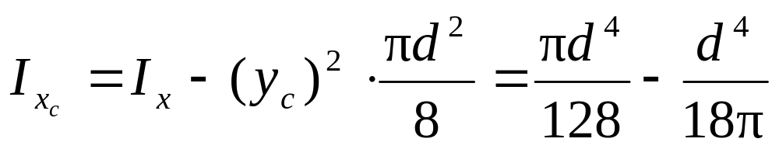
y
（2）求对形心轴x_{c}的惯性矩
b(y)
C
x_{c}
y_{c}
x
d
由平行移轴公式得：
00

Slide 20
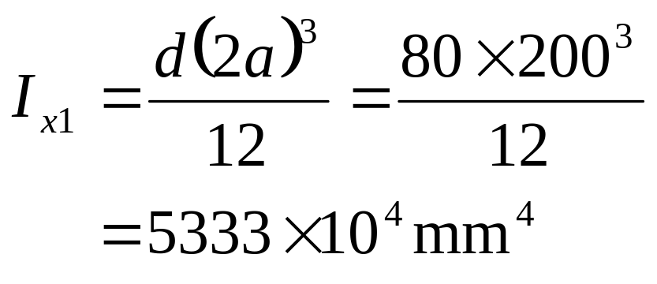
例：试求图a 所示截面对于对称轴x的惯性矩。
y
解：将截面看作一个矩形和两个半圆组成。
40
（1）矩形对x的惯性矩：
2d
π
3
=100
+
a
a
C
x
100
（2）一个半圆对其自身形心轴x_{c}的惯性矩（见上例）
40
d
=80
(a)

Slide 21
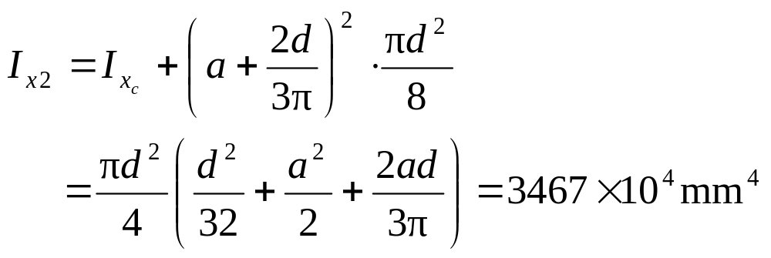
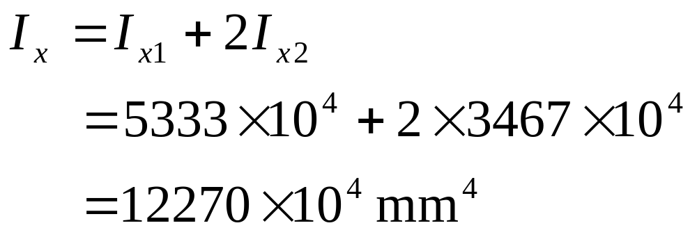
（3）一个半圆对x的惯性矩：
由平行移轴公式得：
（4）整个截面对于对称轴x的惯性矩：

Slide 22
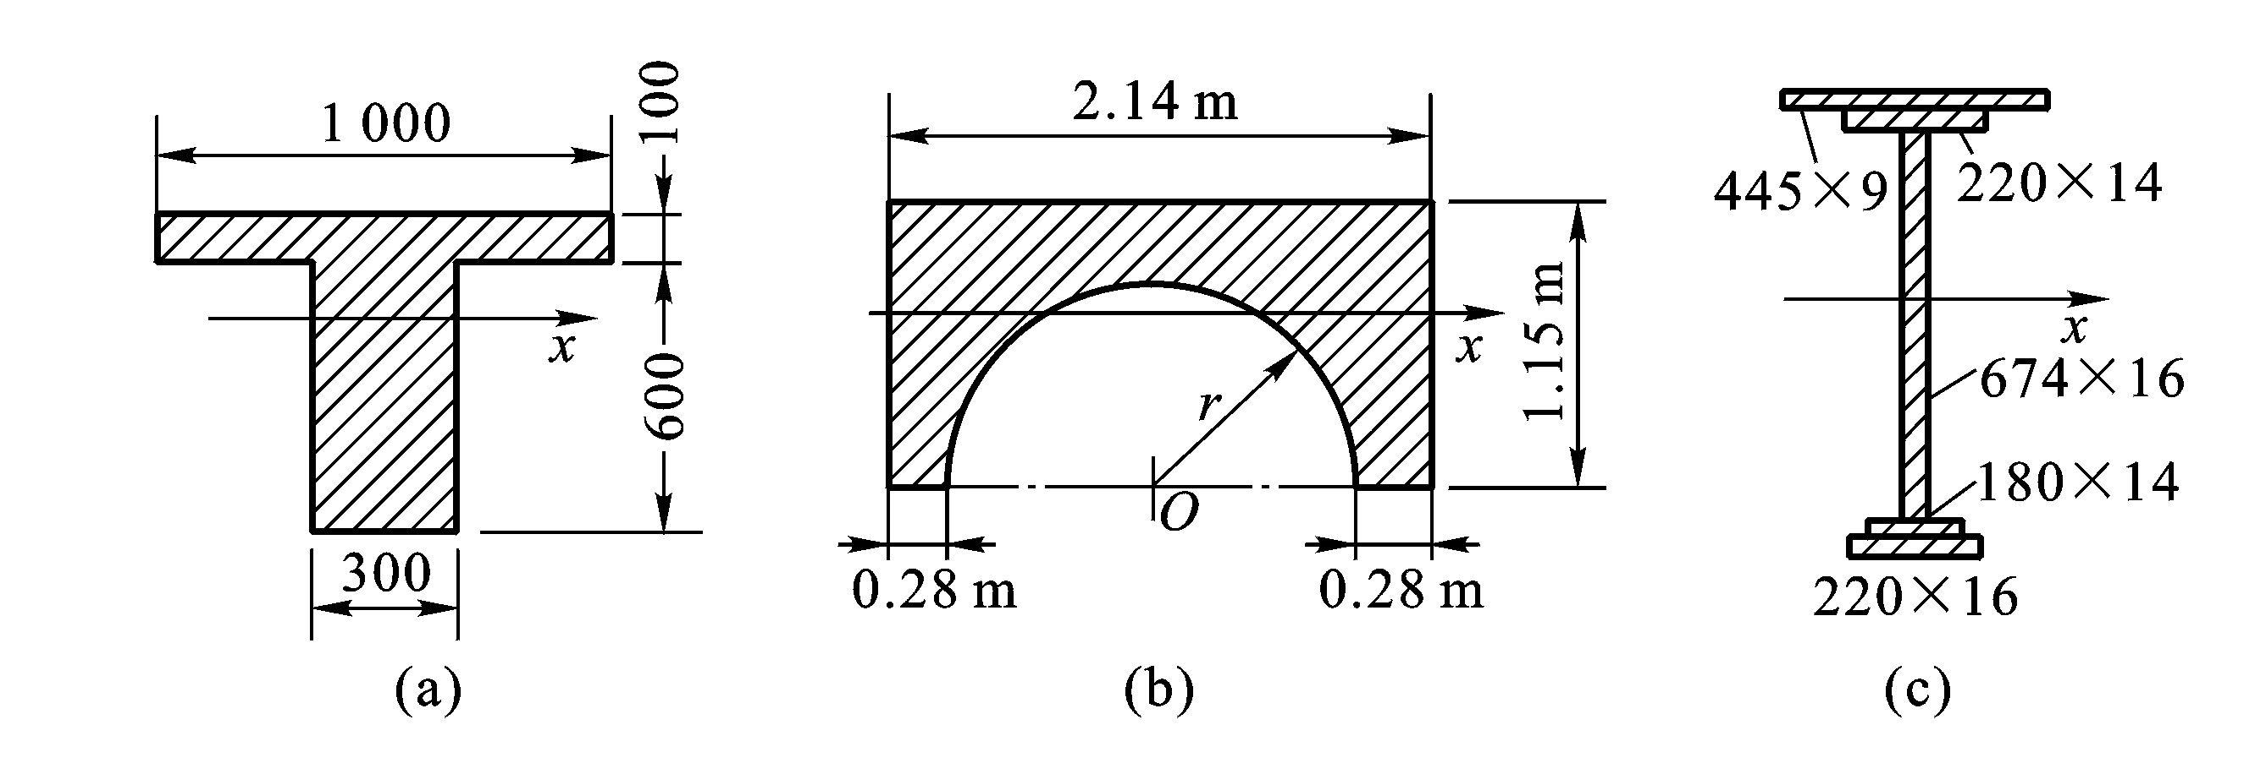
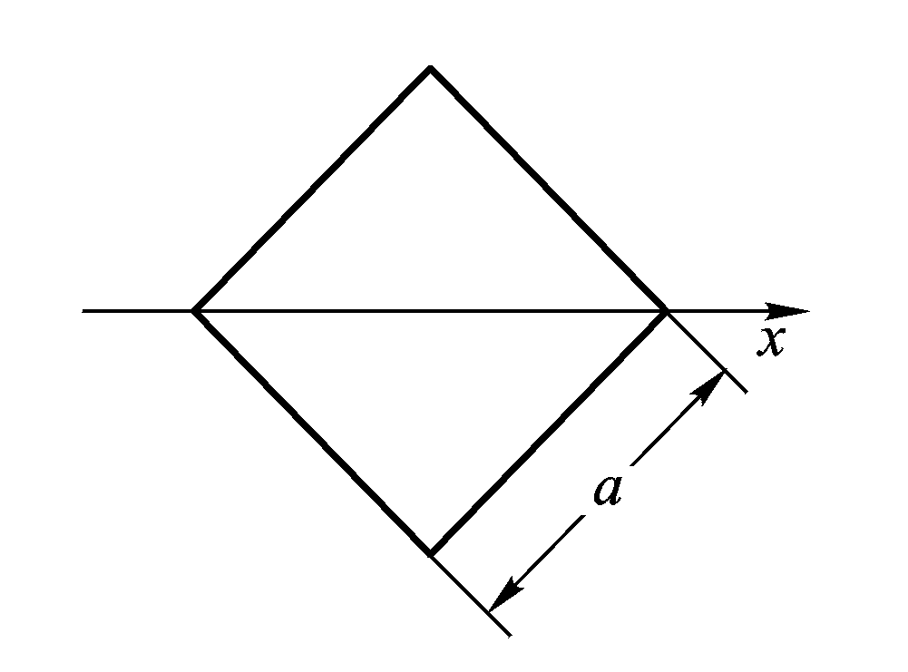
习题：求下列图形的形心主惯性矩
P2

